Slide 1
Navigointi- ja veneilyilta
PSK Kupla Ry
Maanantai 19.4.2021

Slide 2
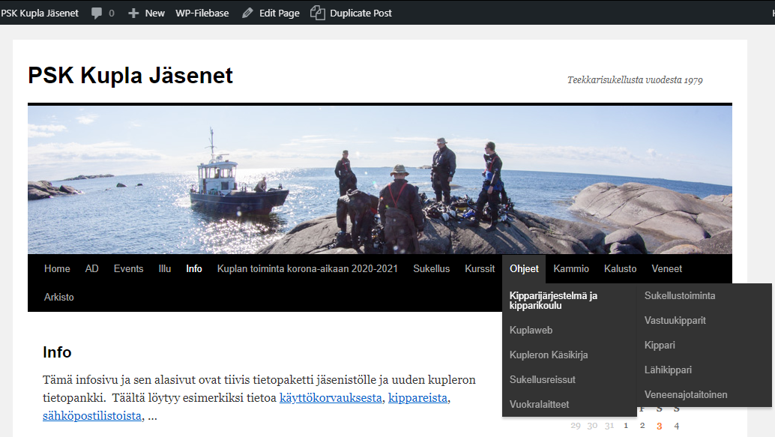
Kuplan kipparikoulu
Info löytyy kuplwebistä!

Slide 3
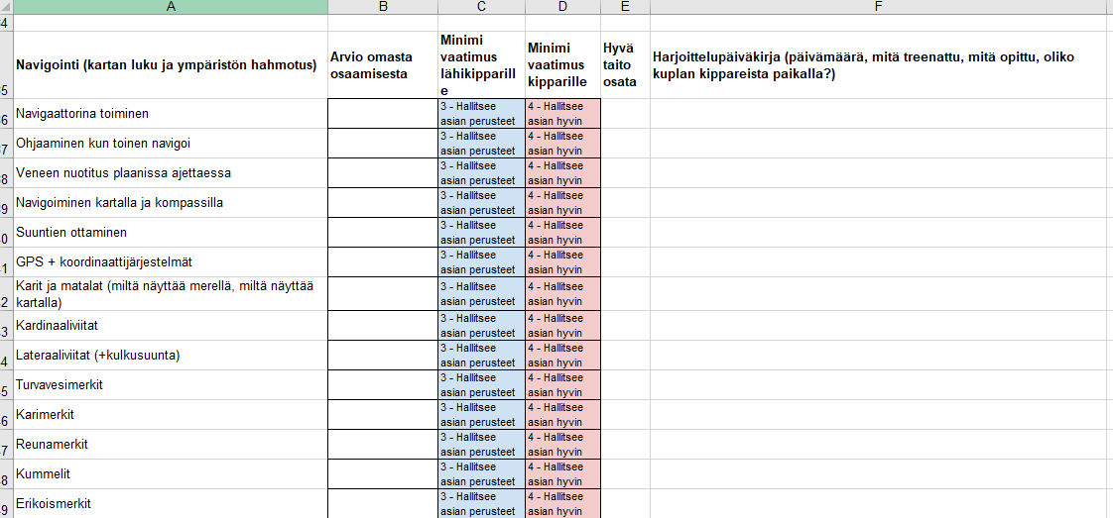
Lataa oppimispäiväkirja ja tarkista onko sinulla jo tarvittavat taidot lähikipparistatukseen ja mitä olisi vielä hyvä oppia

Slide 4
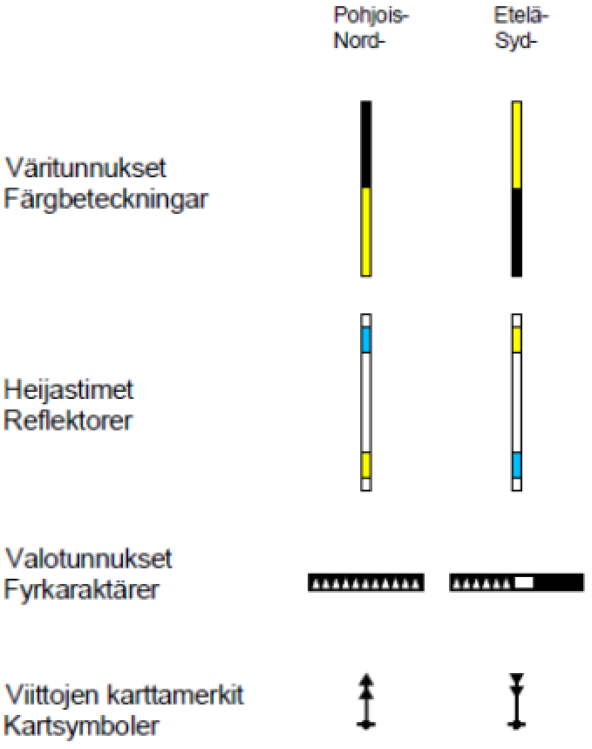
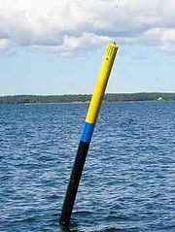
Kaardinaaliviitat (Pohjois- ja etelä-)
Osoittavat missä ilmansuunnassa on kulkukelpoista vettä = miltä puolelta on turvallista mennään
Käytetään myös ilmoittamaan väylän yksityiskohdasta
  Väylät yhtyvät
  Väylät haarautuvat
Lähde: Traficom. 2020. Viitoitusjärjestelmä ja merenkulun turvalaitteet. Dnro: TRAFICOM/286172/03.04.01.00/2020

Slide 5
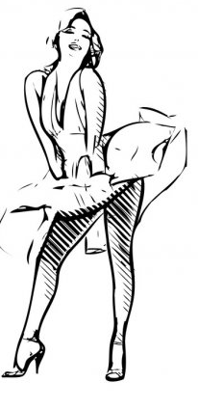
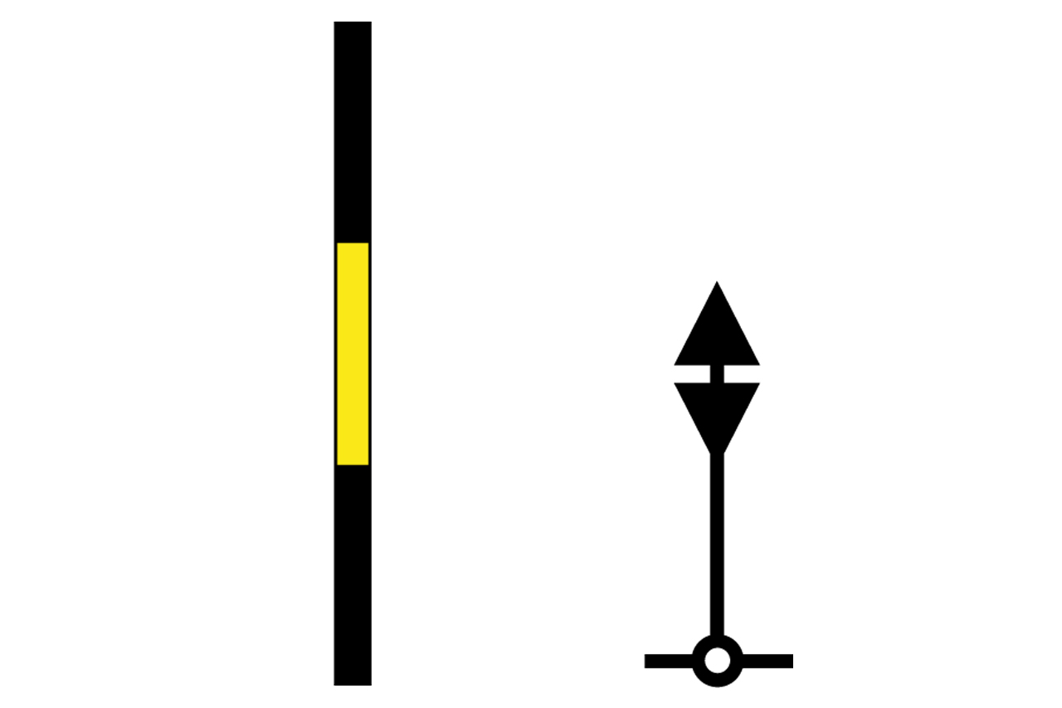
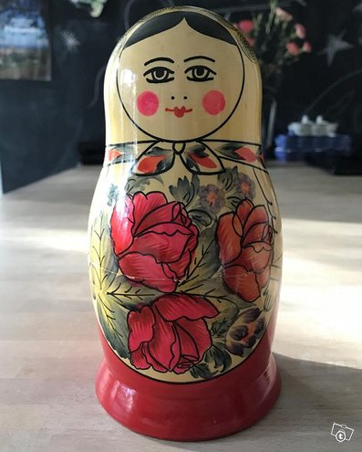
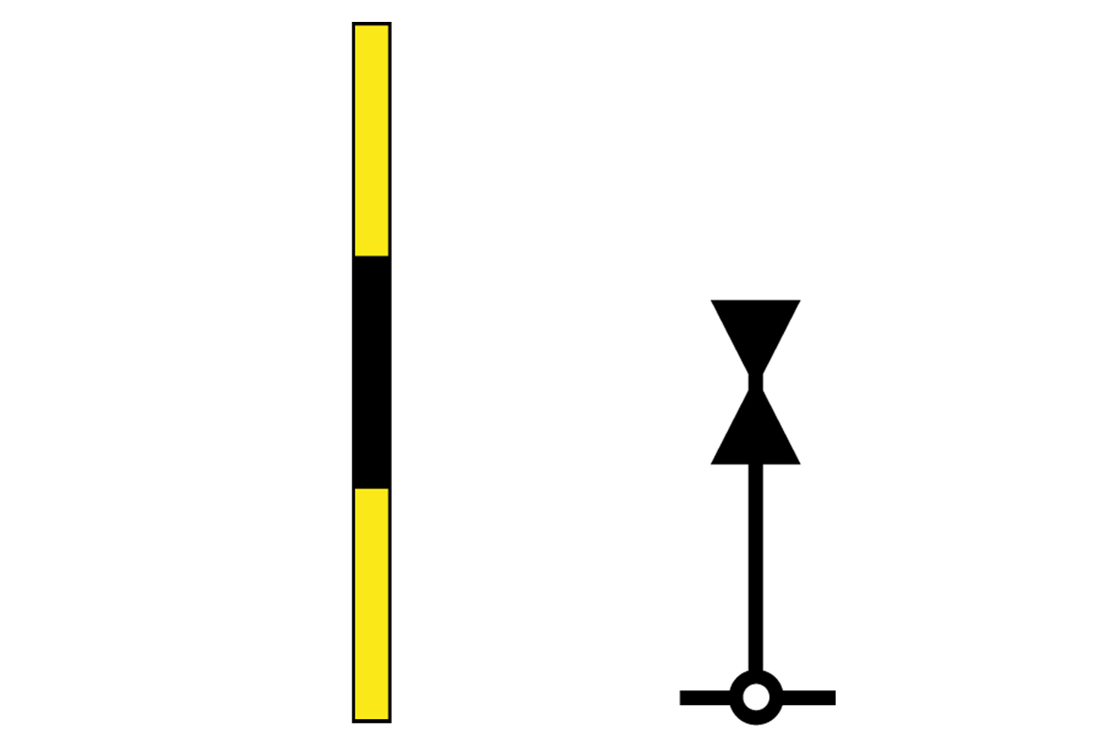
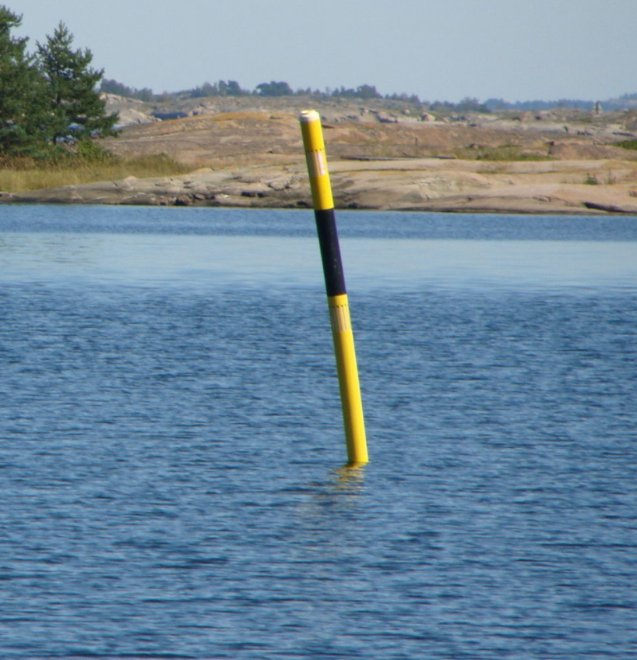
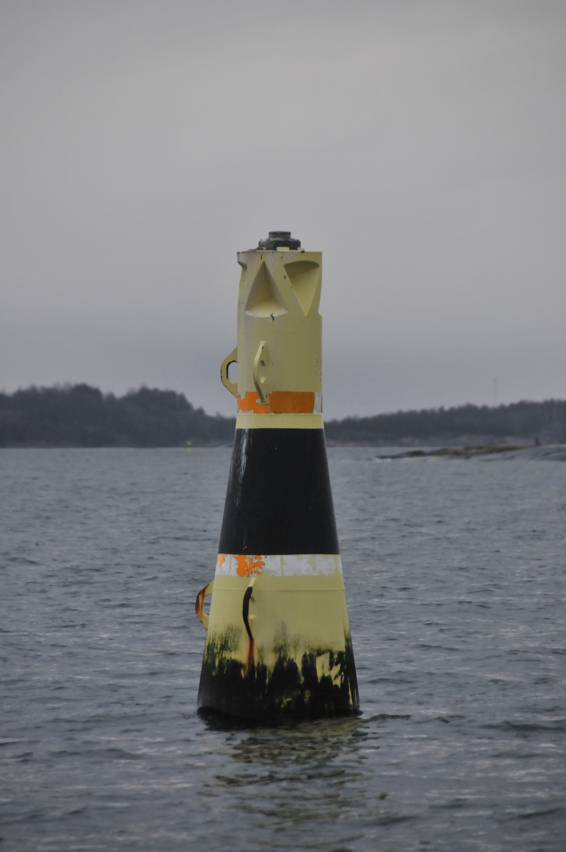
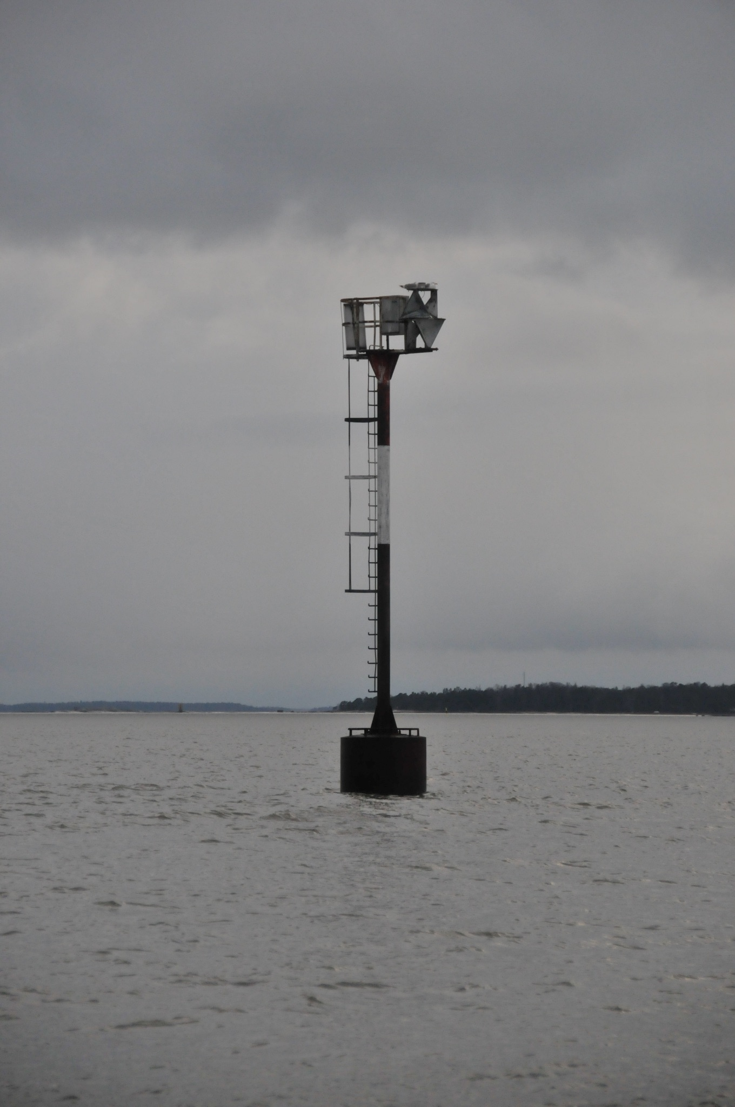
Itäviitta
Länsiviitta
Länsipoiju. Poijut ovat viittoja isompia, mutta värit ja merkit ovat samat.
Länsiviitta. Kierrä länsipuolelta.
Itäviitta. Viitan itäpuolella on turvallista vettä.

Slide 6
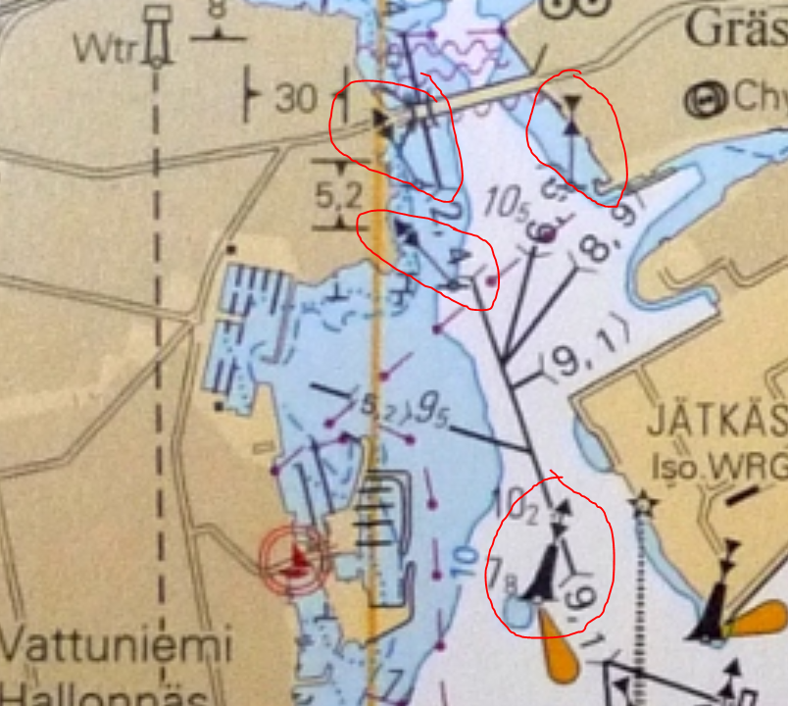
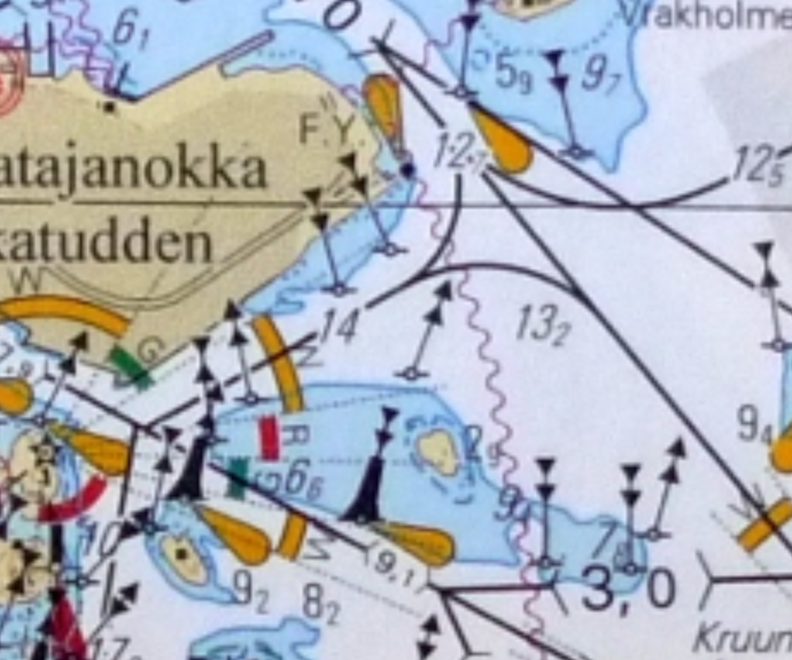
Kaardinaaliviittoja Helsingin edustalla

Slide 7
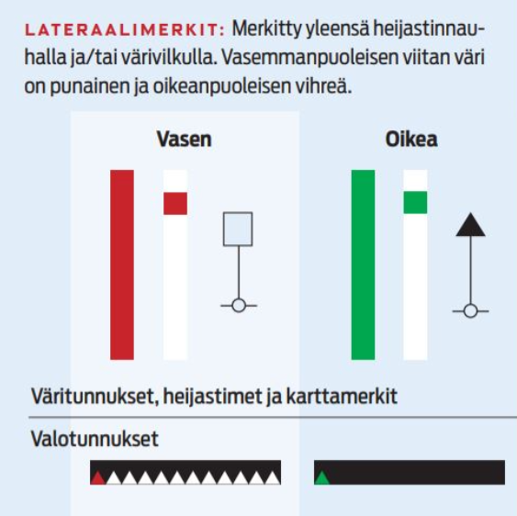
Lateraaliviitat
Käytetään osoittamaan väylän vasenta tai oikeaa reunaa
Kun kuljetaan nimelliskulkusuuntaan, vihreä jää oikealle ja punainen vasemmalle
Muista tarkistaa väylän nimelliskulkusuunta merikartasta!
Viitat ja poijut ovat siis punaisia ja vihreitä
Merikartassa näitä merkitään neliöllä ja kolmiolla
Kuva: Kippari, linkki

Slide 8
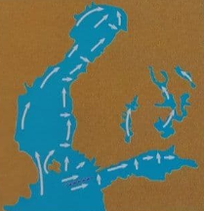
Nimelliskulkusuunta
Liittyy olennaisesti lateraalimerkkeihin
Pääsääntöinä
  avomereltä sisämaahan päin
  Suomenlahdella pituussuuntaan lännestä itään
  Pohjanlahdella pituussuuntaan etelästä pohjoiseen
Satamaa kohti tultaessa vihreä jää lähes aina oikealle
Nimelliskulkusuunta on merkitty nuolella merikarttaan
Ilman karttaa, lateraalimerkit aiheuttavat välillä päänvaivaa

Slide 9
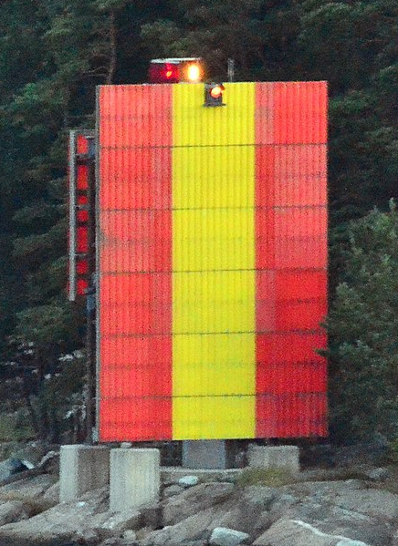
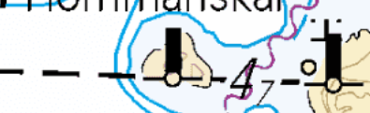
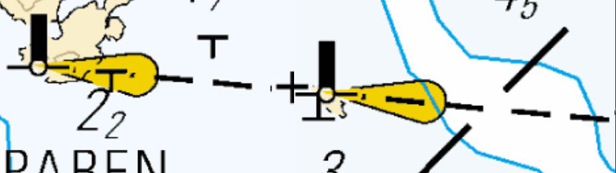
Linjataulut
Linjataulu osoittaa yhdessä toisen linjamerkin kanssa väylälinjan sijainnin.
Taulut voivat olla neliskanttisia, pyöreitä tai kolmionmuotoisia ja sijaitsevat tavallisesti maalle. Linjaloisto on valolla varustettu linjataulu.
Linjatauluista ja -loistoista käytetään nimikkeitä alempi ja ylempi. Alempi on ylempää merkkiä lähempänä väylää ja vedenpintaa.
Linjaloistoissa yleensä alemmassa linjamerkissä käytetään jatkuvaa pikavilkkua (Q) ja ylemmässä kestovilkkua (LFI). Valojen ensisijainen väri on valkoinen.
Kaksi linjataulua
Kaksi linjaloistoa

Slide 10
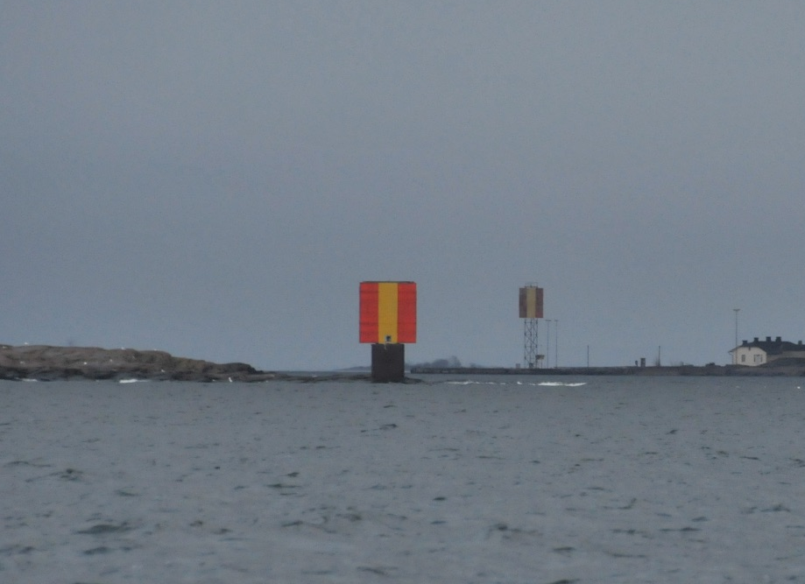
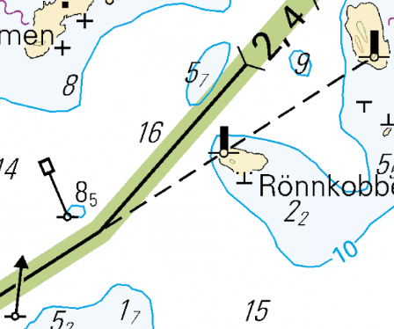
Linjataulut
Alus on väylällä, kun linjataulut näkyvät päällekkäin.
Päästäksesi väylälle käännä venettä samalle puolelle, jolla alempi linjataulu näkyy suhteessa ylempään linjatauluun.
Varsinainen väylälinja merkitään yhtenäisellä viivalla ja linjan jatke katkoviivalla.
Väylän kääntyminen osoitetaan uudella linjalla, viitalla tai muilla merimerkeillä.

Slide 11
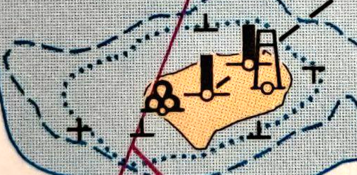
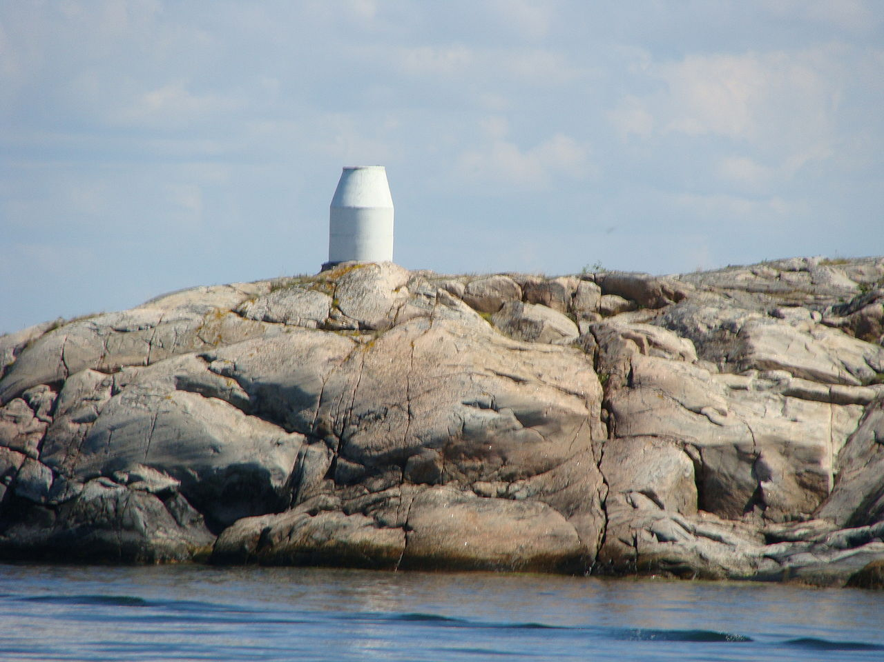
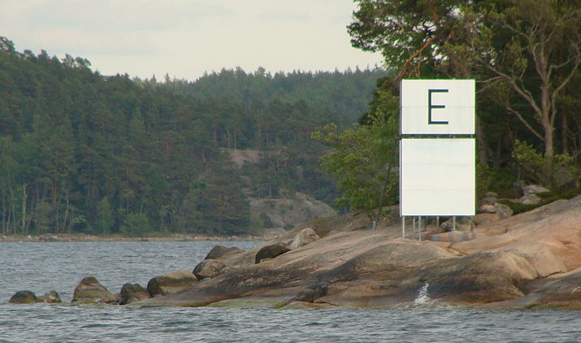
Kummelit
Valkoinen rakennelma, joka näkyy kauas
  Voi olla heijastava tai ulkopuolelta valaistu
Karkean navigoinnin ja paikanmäärityksen avuksi
  Esimerkiksi väylän yleissuunta, saarien kärjet tai väylien erkanemispisteet
  Levykummeleiden (mahdolliset) kirjaintunnukset merkattu karttoihin
By Vellari - Oma teos, CC BY 3.0, https://commons.wikimedia.org/w/index.php?curid=30430190

Slide 12
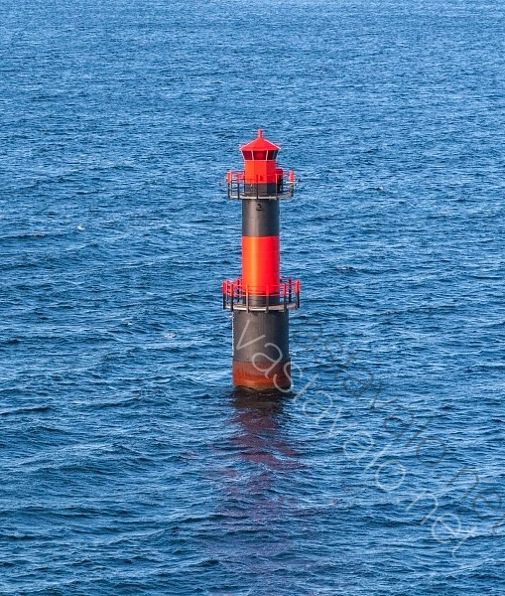
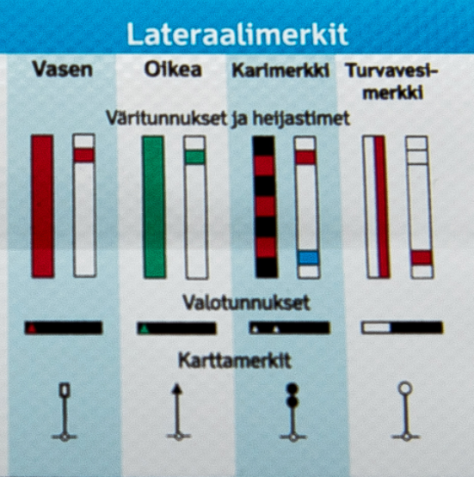
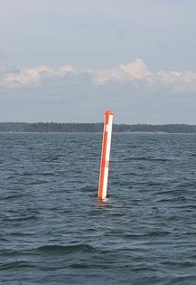
Karimerkit ja turvavesimerkit
Karimerkki = Osoittaa erillistä pieniulotteista vaarakohdetta jonka ympärillä on kaikkialta kulkukelpoista vettä
Mistä tunnistaa: Puna-musta vaakaraidoitus
Karttamerkki: Tikku ja 2mustaa palloa päässä
Turvavesimerkki = Osoittaa että merkin kohdalla on kulkukelpoista vettä, esim. keskiväylämerkki
Mistä tunnistaa: Valko-punainen pystyraidoitus
Karttamerkki: Tikku ja 1valkoinen pallo päässä

Slide 13
Olennaisimmat väistämissäännöt
Ohittava väistää ohitettavaa
Ohituksen voi suorittaa siltä puolelta jonka katsoo turvallisemmaksi
Moottorivene väistää purjehtivaa purjevenettä lähestymissuunasta riippumatta
Moottorivoimalla liikkuva purjevene katsotaan moottoriveneeksi
Kahden konevoimalla kulkevan aluksen kohdatessa vastakkain on molempien väistettävä oikealle
Väylillä on hyvä kulkea oikeaa reunaa pitkin kohtaamisten sujuvoittamiseksi
Kun veneiden kulkusuunnat risteävät, vasemmalta tuleva väistää
Väistä mieluiten oikealta tulevan perän takaa
Väistää voi nopeutta ja kurssia muuttamalla
Helposti havaittava väistöliike on viesti toiselle alukselle tilanteen hallinnasta
Purjehtivat purjeveneet väistävät toisiaan tuulen mukaan
Tuulen puolella oleva väistää
Se jolla on tuuli vasemmalta väistää

Slide 14
Vene väistää laivaa
Alusta jonka turvallista kulkua rajoittaa sen suuri syväys on väistettävä ahtailla väylillä
Ahtaalla väylällä myös ohittavaa laivaa on veneen väistettävä. Laiva ei yleensä pysty turvallisesti tekemään nopeita väistöliikkeitä tai nopeuden muutoksia.
Suurikokoisen laivan nopeutta on vaikea arvioida, osa on erittäin nopeita
  Esim. Tallink Megastar 27 kn = 50 km/h (Hinkki matkanopeus 22 kn)
Laivasta usein rajoittunut näkyvyys lähelle, väistä riittävän etäältä
Suomen rannikkoväylät pääsääntöisesti “ahtaita” laivoille

Slide 15
Väistämisen periaatteita
Vesillä ei ole etuajo-oikeuksia, ainoastaan väistämisvelvollisuuksia
Väistä ajoissa. Aloita väistö helposti havaittavalla ja tulkittavalla väistöliikkeellä joka on viesti toiselle alukselle siitä että olet havainnut tilanteen ja reagoit
Ota aina huomioon aiheuttamasi aallokon vaikutus toiseen veneeseen
Väistä riittävän kaukaa
Sivusuuntainen aallokko keinuttaa venettä rajusti ja vaikuttaa ohjailtavuuteen
Väistä mieluiten perän puolelta
Ohjailukyvyttömiä ja rajoitetusti ohjailukykyisiä aluksia tulee aina väistää. Näiden alusten tulisi olla tunnuskuvioin ja valoin merkittyjä, eivät kuitenkaan käytännössä aina ole. Esim. sukeltajien tukialukset, sekä kaapelia laskevat, ruoppaavat, miinoja raivaavat, hinaavat ja kalastavat alukset.Käytännössä moottoriveneilijä siis väistää kaikkia, joilla on hiukankin tavallisuudesta poikkeavia merkkikuvioita tai valoja.
Jokaisen aluksen on tehtävä kaikkensa yhteentörmäyksen välttämiseksi

Slide 16
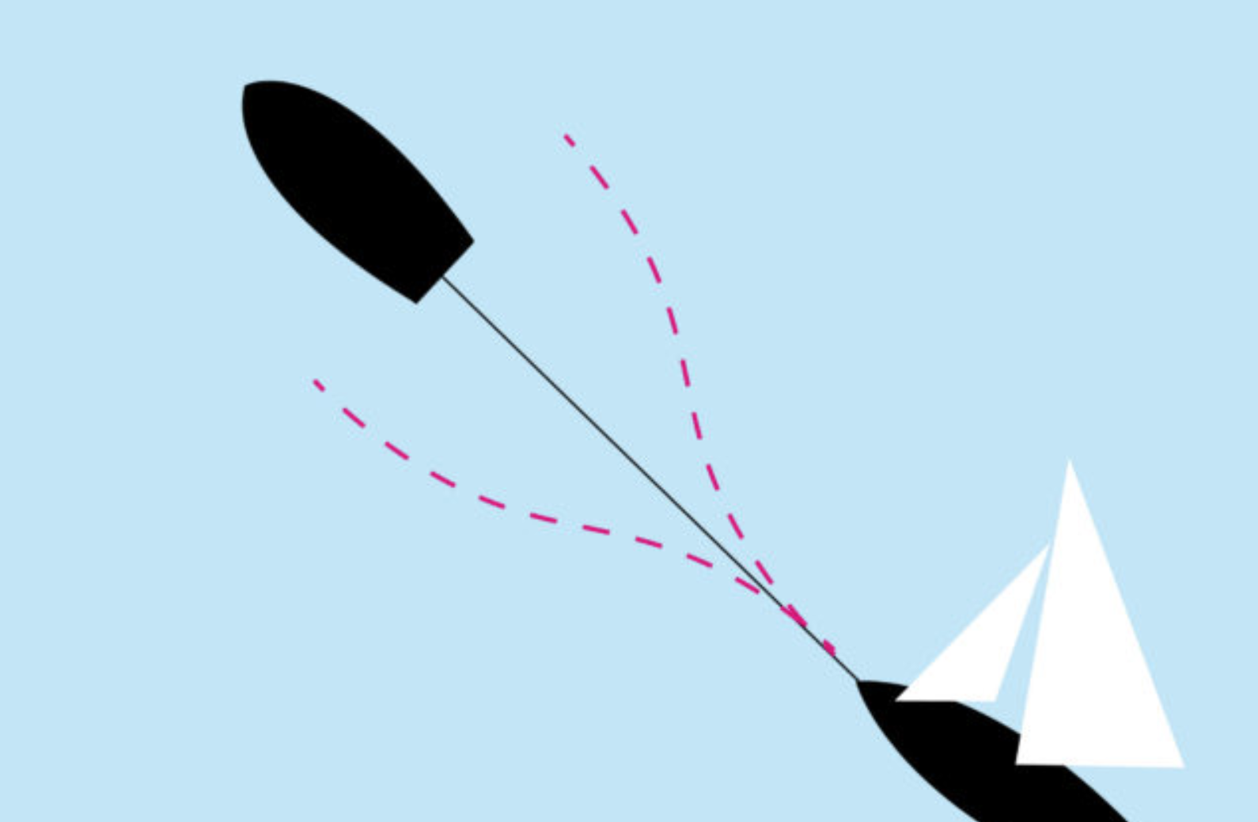
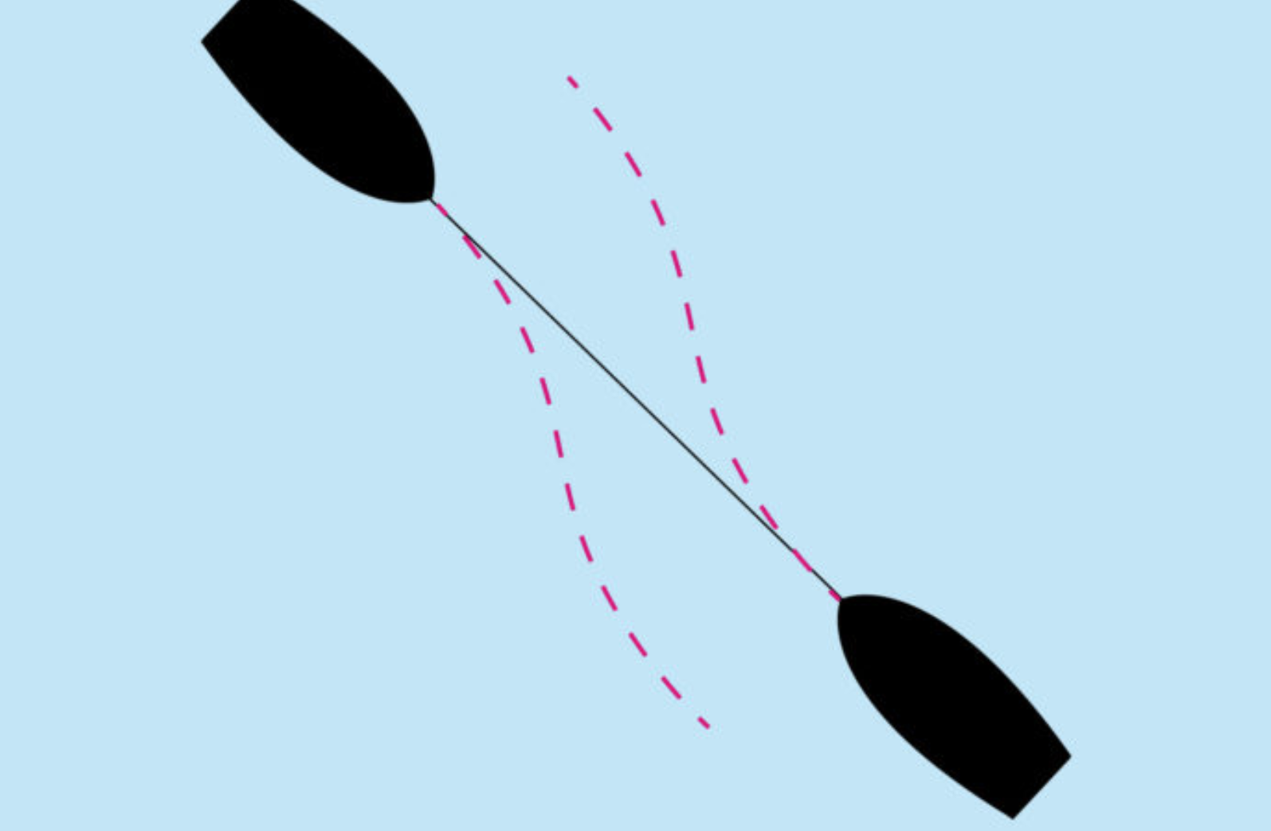
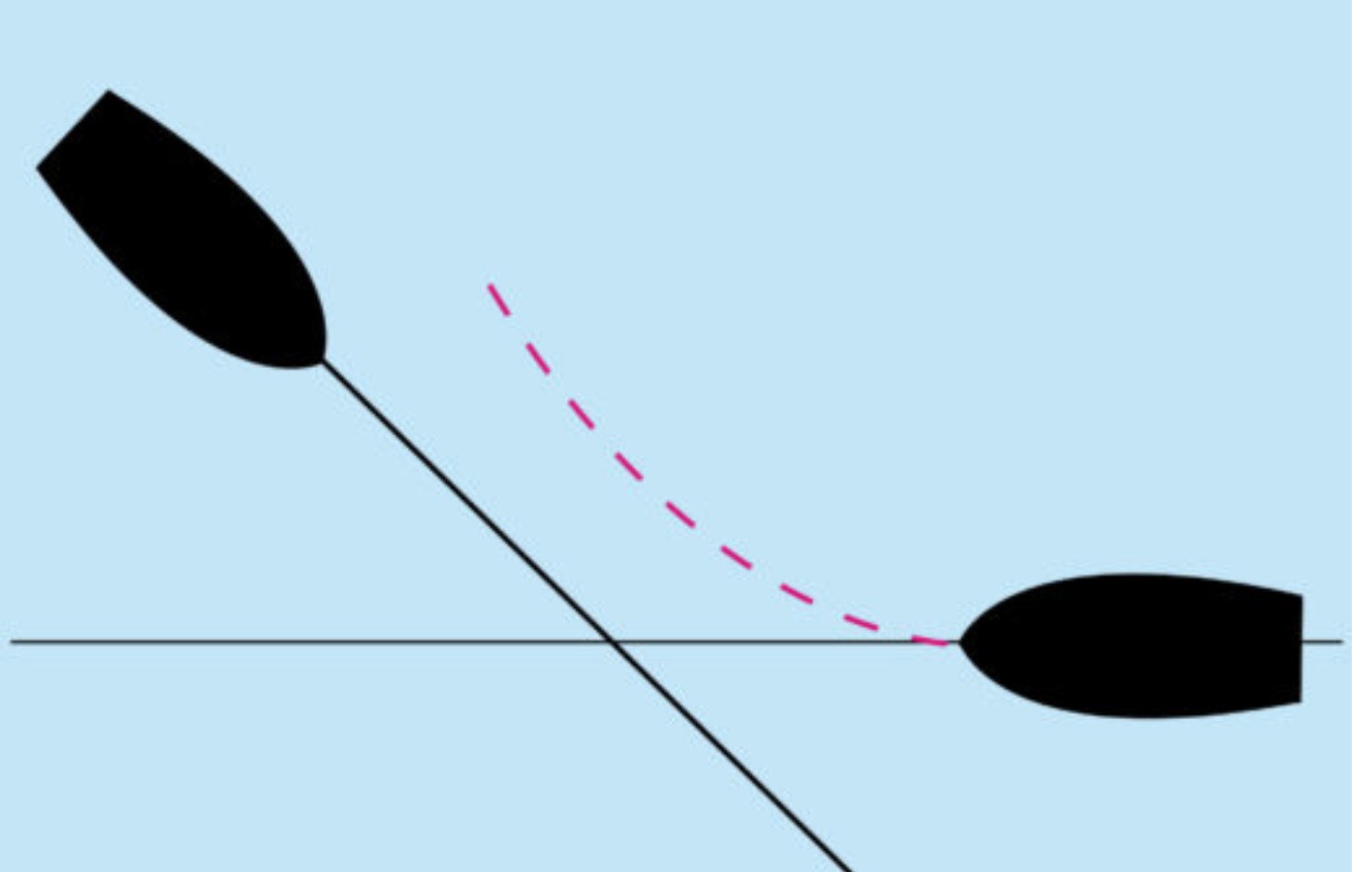
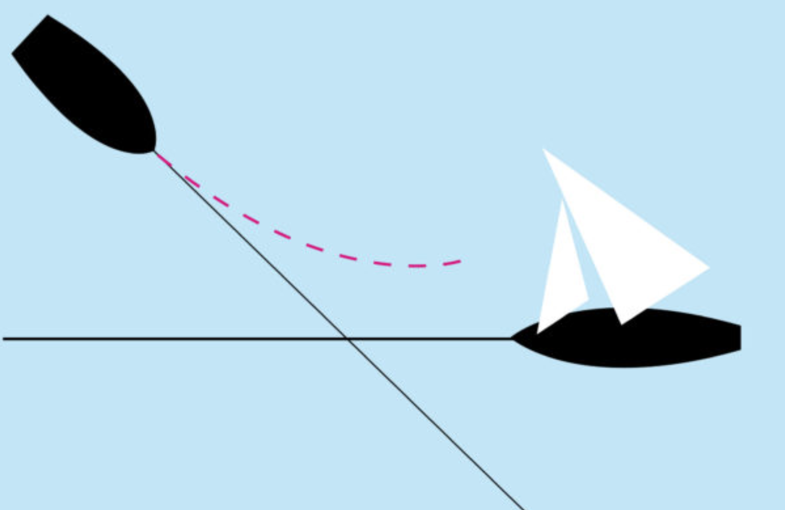
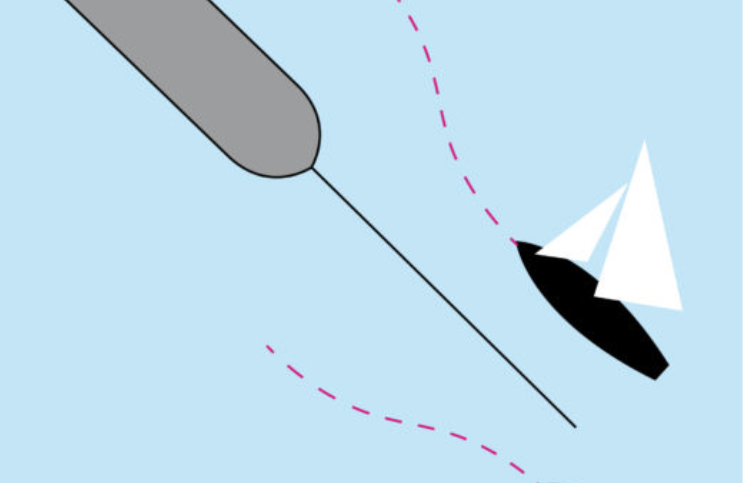
Kuvat: Kipparilehti / Moottoriveneilijän käsikirja

